Slide 1
Tuần 17: Quy hoạch động trên cây
Dynamic programming on tree
Bùi Văn Kiên – PTIT – Feb 13th 2022

Slide 2
Chuẩn bị thi vòng Quốc gia Online
Nộp teamnote book trước tối thứ 5
In teamnote book
Mua sẵn đồ ăn trưa
Code 3 người 1 máy:
Chiến thuật:
1 người code + 1 người check (2 người cùng làm – pair programming)
Bạn thứ 3: đọc đề + nghĩ bài mới

Slide 3
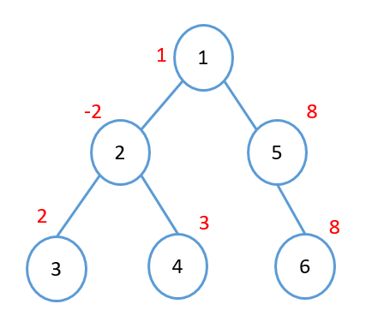
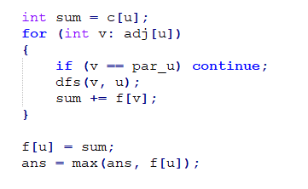
1. Bài toán 1
Trên cây: chọn subtree có tổng lớn nhất
f[u] = tổng trọng số của subtree[u]

Slide 4
2. Bài toán 2
Trên cây: Chọn 1 tập hợp không chứa 2 nút kề nhau sao cho tổng lớn nhất
Trên mảng: Chọn 1 tập hợp sao không chứa 2 phần tử liền nhau
Đặt dp[i] = tổng tối ưu từ 1→ i
dp[i] = max(dp[i-2] + a[i], dp[i-1])
Lấy max giữa việc chọn và không chọn a[i]
Bài toán trên cây: tương tự, viết QHĐ theo DFS
dp[u] = max(dp[j] + C[u], dp[v])
với mọi v là con của u và mọi j là con của v

Slide 5
2. Bài toán 2
Bài toán trên cây: tương tự, viết QHĐ theo DFS
dp[u] = max(sum all (dp[j]) + C[u], dp[v])
với mọi v là con của u và mọi j là con của v
Đặt f[u], g[u] là tổng lớn nhất thu được trên subtree[u] và
có chọn/ không chọn u
f[u] = C[u] + sum all (g[v]) với v là các con của u
g[u] = sum all (max(f[v], g[v])

Slide 6
3. Bài toán 3: đường kính của cây
Cách 1: DFS 2 lần
DFS(1), tìm đỉnh u là đỉnh xa nhất
DFS(u), tìm đỉnh v là đỉnh xa nhất
u-v là đường kính của cây

Slide 7
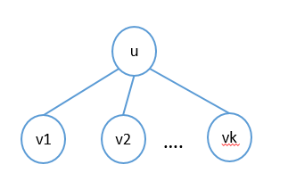
3. Bài toán 3: đường kính của cây
Cách 2: Qhd trên cây: coi đỉnh 1 là gốc
Đặt f[u] = đường đi dài nhất của u tới một nút con trong subtree[u]
Đặt g[u] = đường đi nhất nhất từ a tới b với điều kiện a, b thuộc subtree[u]
f[u] = max(all f[v_i]) + 1 với v_i là các con của u
g[u] = 2 + (2 giá trị lớn nhất trong tập f[v_1], f[v_2], ..., f[v_k])
→ ans = max(f[u], g[u]) với mọi u
Độ phức tạp O(n log n)

Slide 8
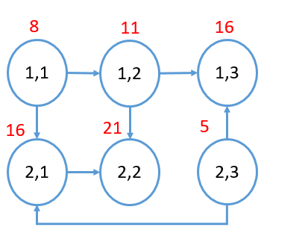
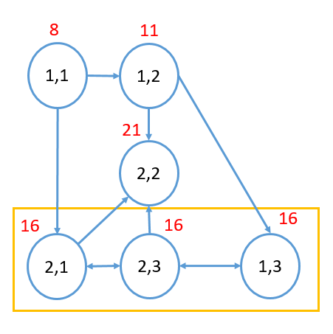
4. Bài toán OLP052: Rời rạc hóa dữ liệu
Xây dựng đồ thị theo hàng, cột
Dùng DSU cho các phần tử có giá trị bằng nhau
Gán lại nhãn
→ xây dựng được đồ thị DAG không có chu trình
→ Tìm đường đi dài nhất
Test
2 3
8 11 16
16 21 5
3
2 3
8 11 16
16 21 16
4

Slide 9
Bài 5: Tô màu cây
Gọi F[u][x] là chi phí tối ưu khi tô màu một cây con có gộc tại u bằng màu x.
Nếu u là nút lá, F[u][x] = x
Với mỗi màu x, F[u][x] = X + min(F[v][y]) với mọi v là con của u và mọi y khác x.
Số lượng màu cần chọn: log2(N) = 20

